Slide 1
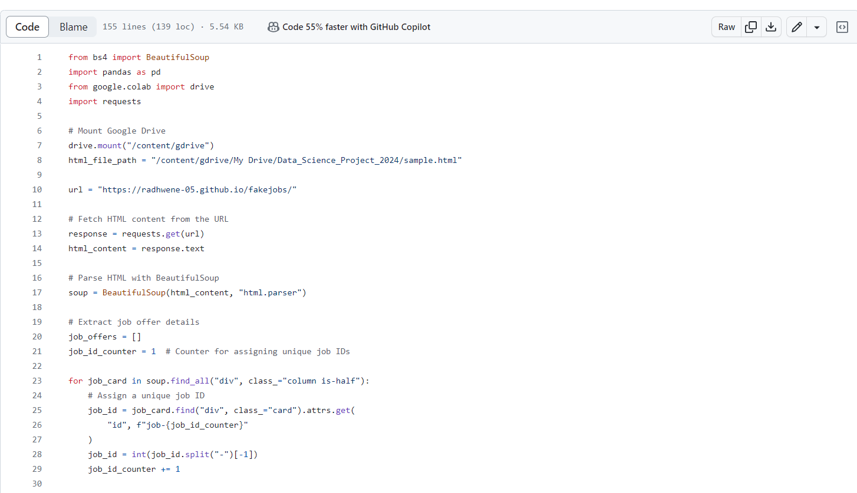
1- script de scrapping

Slide 2

1- Bibliothèque utilisée
Beautiful Soup est une bibliothèque Python d'analyse syntaxique de documents HTML et XML créée par Leonard Richardson. Elle produit un arbre syntaxique qui peut être utilisé pour chercher des éléments ou les modifier.

Slide 3
3 -Exploration des données
job id — Numéro d'identification attribué à chaque emploi répertorié dans l'ensemble de données.
title — Titre du poste.
location — Lieu de travail / Publication de l'emploi selon l'ensemble de données.
department — Département pour lequel la publication de l'emploi est fournie.
salary_range — Plage de salaire fixée par l'employeur.
company_profile — Courte description de l'entreprise.
description — Description du poste fournie dans l'offre d'emploi.
requirements — Exigences du poste à remplir par le candidat.
benefits — Avantages sociaux offerts par l'entreprise.
telecommuting — Indique si le poste nécessite du télétravail.
has_company_logo — Indique si l'entreprise a son propre logo.
has_questions — Indique si l'entreprise a posé des questions.
employment_type — Catégorie d'emploi proposée aux employés.
required_experience — Type d'expérience professionnelle antérieure requise des employés.
required_education — Qualifications éducatives requises des employés.
Industry — Domaine dans lequel l'entreprise opère.
Function — Type de profession que l'entreprise exerce.
Fraudulent — Indique si la publication de l'emploi est réelle ou fausse.

